Slide 1
Tabu Search

Slide 2

Historique
Formalisée en 1986 par F. Glover

Slide 3
Définition
Méthode heuristique de recherche locale utilisée pour résoudre des problèmes complexes et/ou de très grande taille (souvent NP-durs).

Slide 4
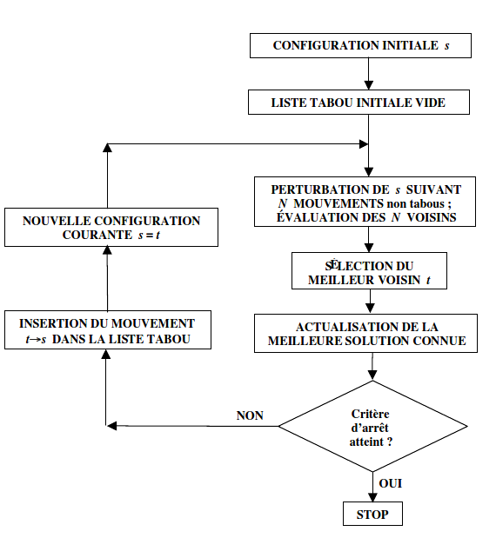
Principe de fonctionnement de base
VOISIN ∉ LISTE TABOU
PERTURBATION DE s SELECTION DE N VOISINS ET EVALUATION DES VOISINS
Poursuivre la recherche de solutions même lorsqu’un optimum local est rencontré et ce :
en permettant des déplacements qui n’améliorent pas la solution
en utilisant le principe de mémoire pour éviter temporairement les retours en arrière
SI LISTE TABOU PLEINE, SUPPRIMMER PREMIER ÉLÉMENT
Notes:
ROUGE : Il est essentiel de noter que cette opération peut conduire à augmenter la valeur de la fonction (dans un problème de minimisation) : c'est le cas lorsque tous les points du voisinage ont une valeur plus élevée. C'est à partir de ce mécanisme que l'on sort d'un minimum local.
Le risque cependant est qu'à l'étape suivante, on retombe dans le minimum local auquel on vient d'échapper. C'est pourquoi il faut que l'heuristique ait de la mémoire : le mécanisme consiste à interdire (d'où le nom de tabou) de revenir sur les dernières positions explorées.

Slide 5
Principe de fonctionnement évolué
L’intensiﬁcation consiste à approfondir l’exploration de certaines régions de l’espace des solutions, identiﬁées comme particulièrement prometteuses.
La diversiﬁcation est au contraire la réorientation périodique de la recherche d’un optimum vers des régions
trop rarement visitées jusqu'ici.

Slide 6
Avantages de la méthode
Permet de sortir d’un minimum local

